Slide 1
Бароко в Чехії

Slide 2
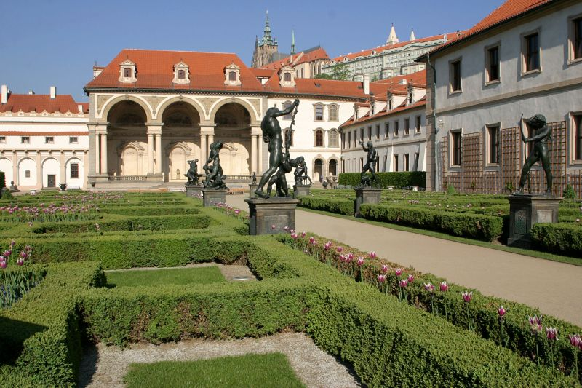
Валдштейнський палац

Slide 3
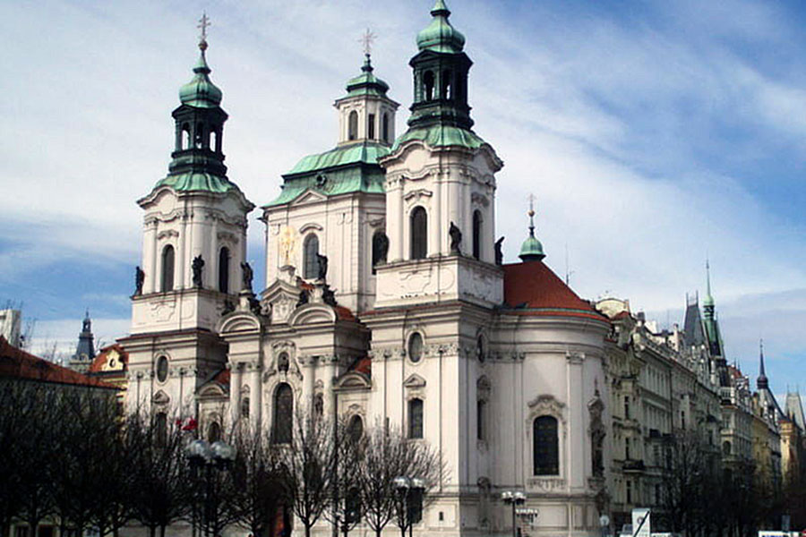
Церква Святого Мікулаша

Slide 4
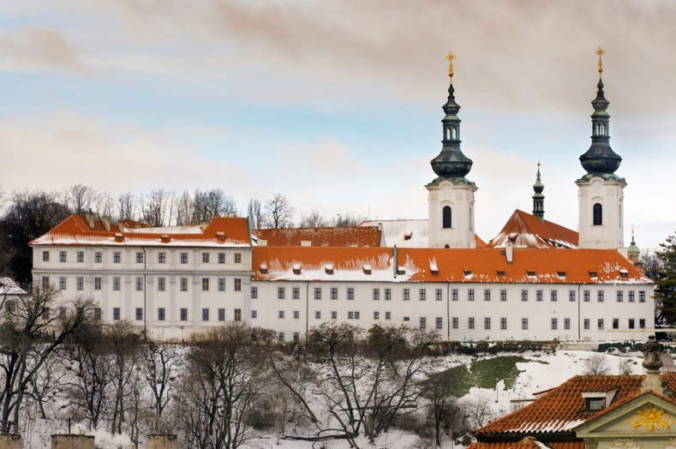
Страговський монастир

Slide 5
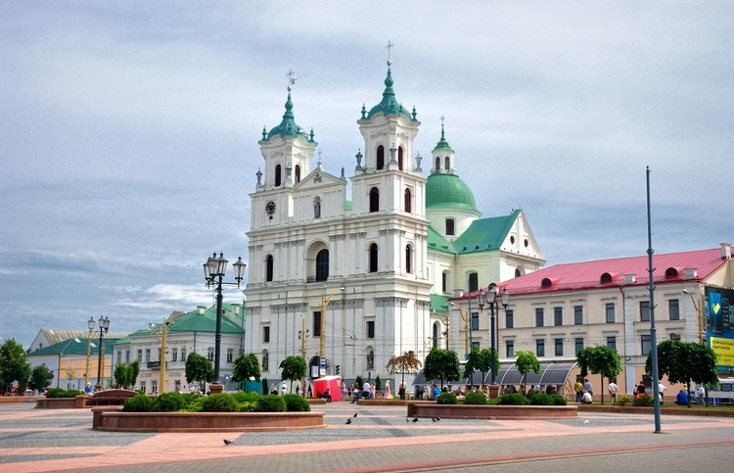
Костьол Святого Франциска

Slide 6
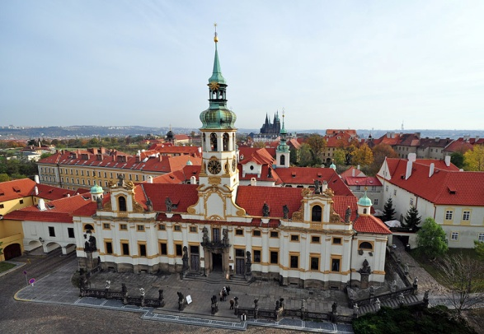
Празька Лорета

Slide 7
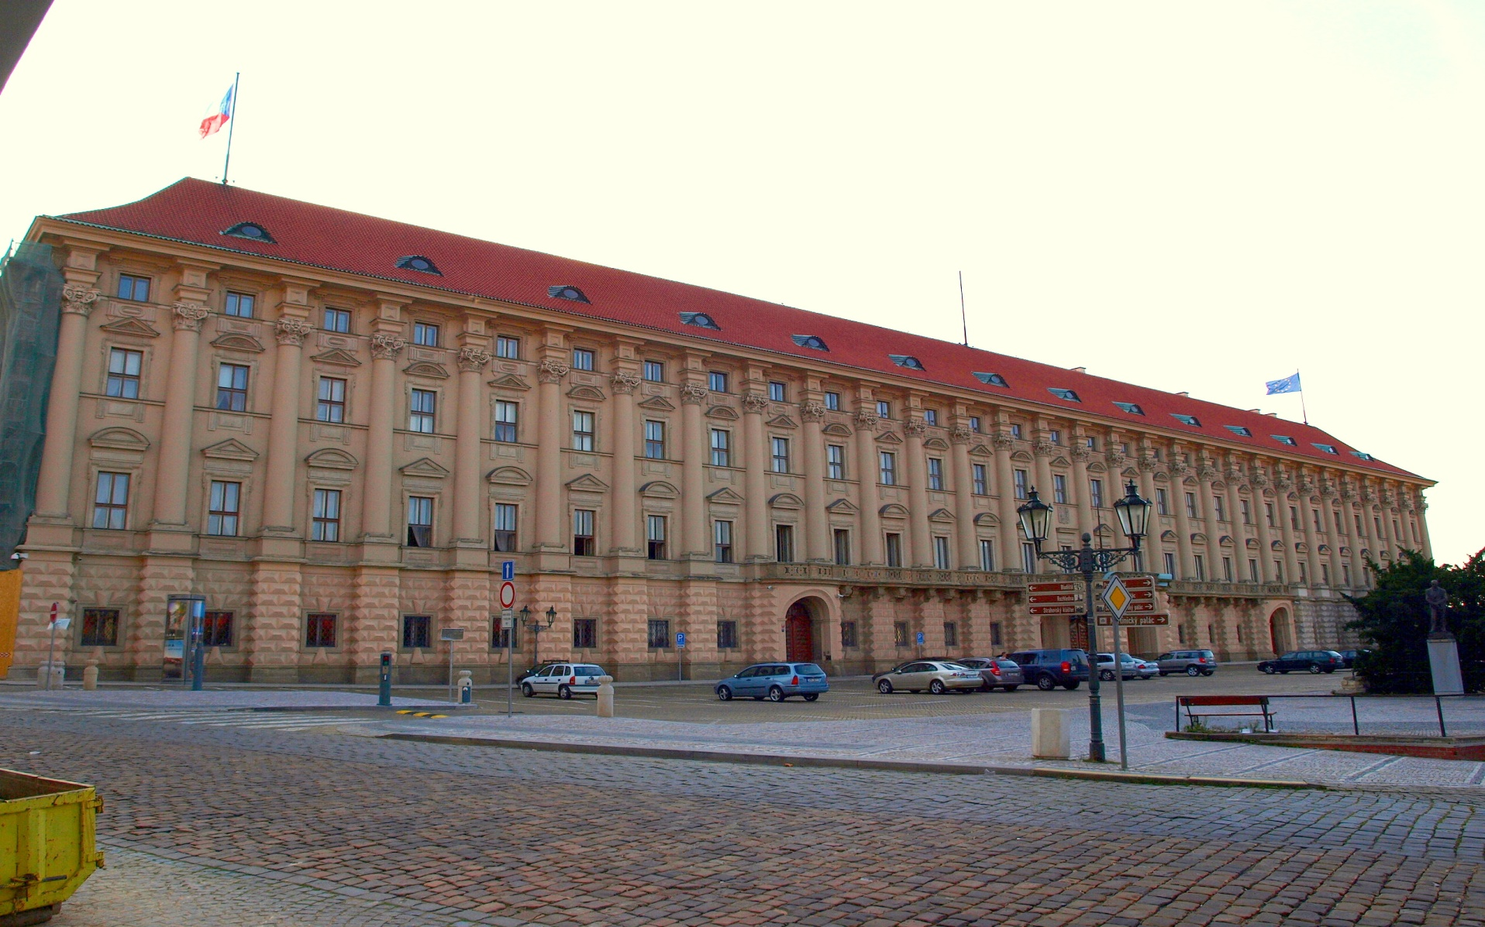
Чернінський палац

Slide 8
Готика в Чехії

Slide 9
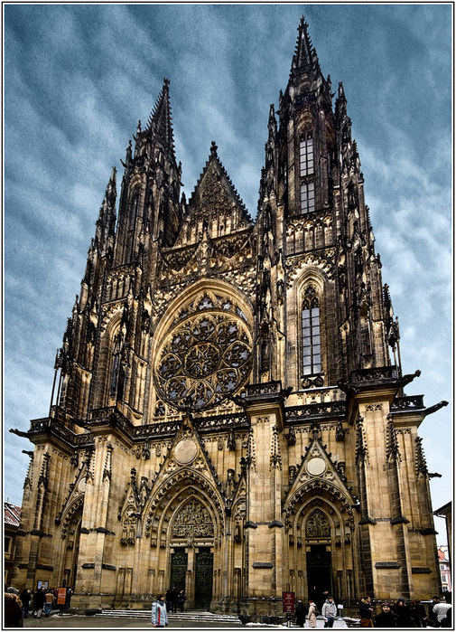
Кафедральний собор Святого Віта

Slide 10
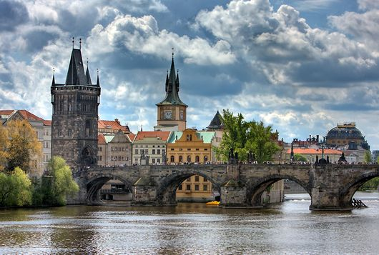
Карлів міст

Slide 11
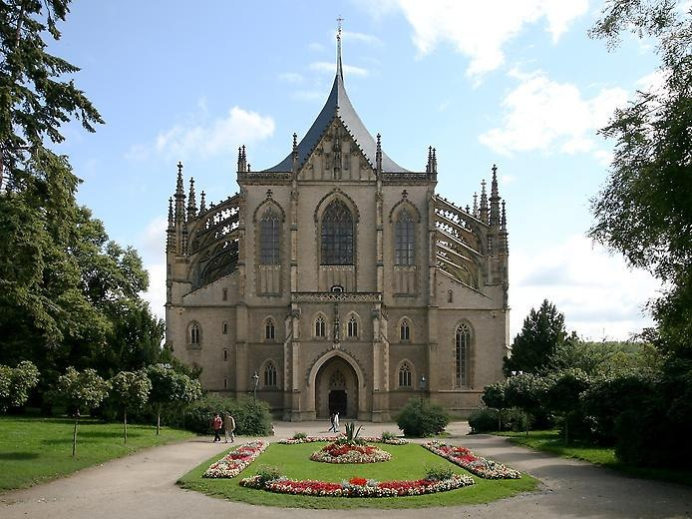
Храм Святої Варвари

Slide 12
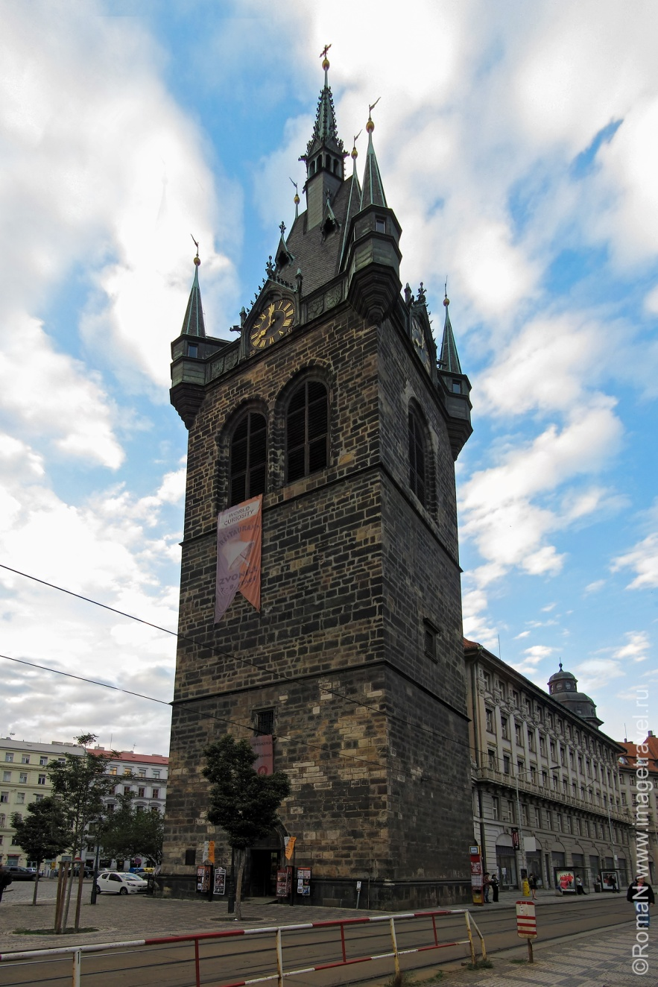
Костьол святого Йіндржіха

Slide 13
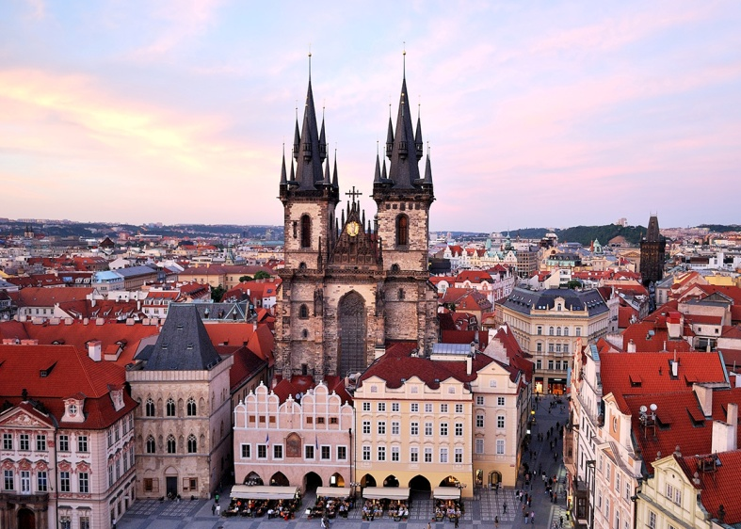
Тинський Храм

Slide 14
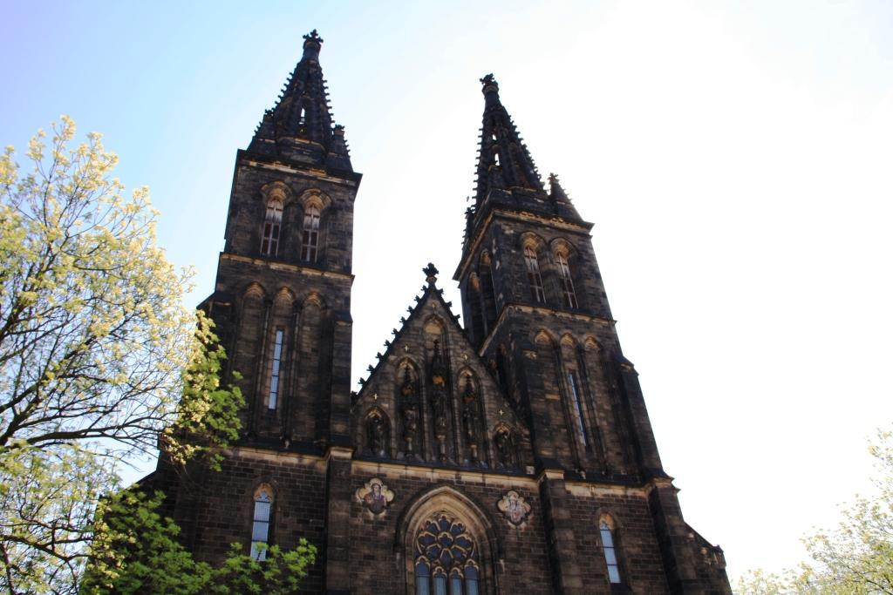
Костьол Святих Павла і Петра

Slide 15
Дякую за увагу

